Slide 1
SE 멘토봇
엄태원 정서인 서성훈

Slide 2
목차
개발 흐름
기능 및 UI 소개
시연
한계와 개선할 사항

Slide 3
개발 흐름
학과 공식 홈페이지
(전공소개, 교육과정, 교수소개)
SE 보드 게시판
Vector DB 구축
text-embedding-3-small
(24,25,26년도 공지사항)
907개 문서
에브리타임 강의평가
(전공 교과목만)
학교 Q&A 글

Slide 4
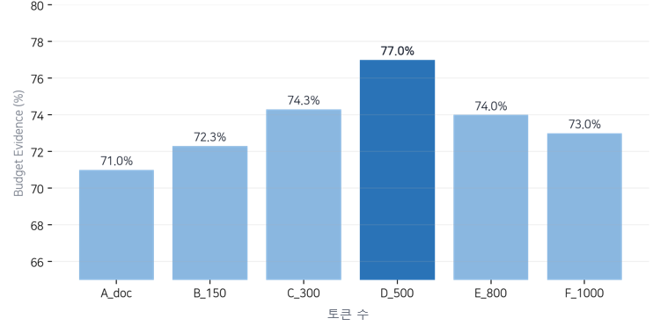
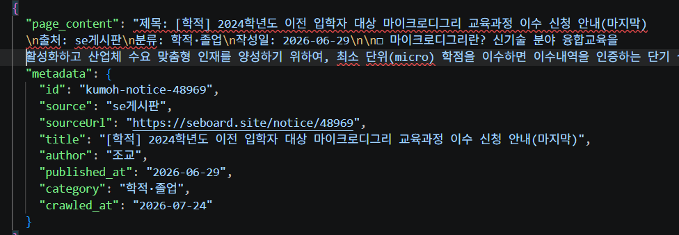
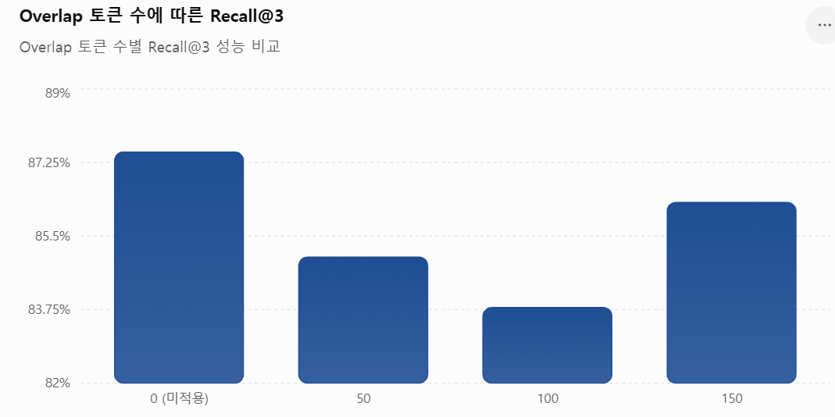
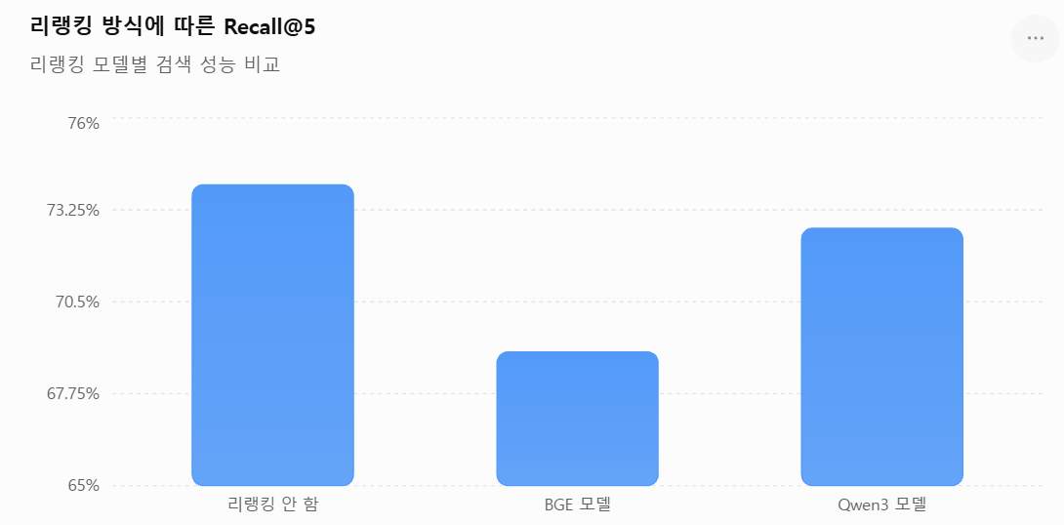
개발 흐름

Slide 5
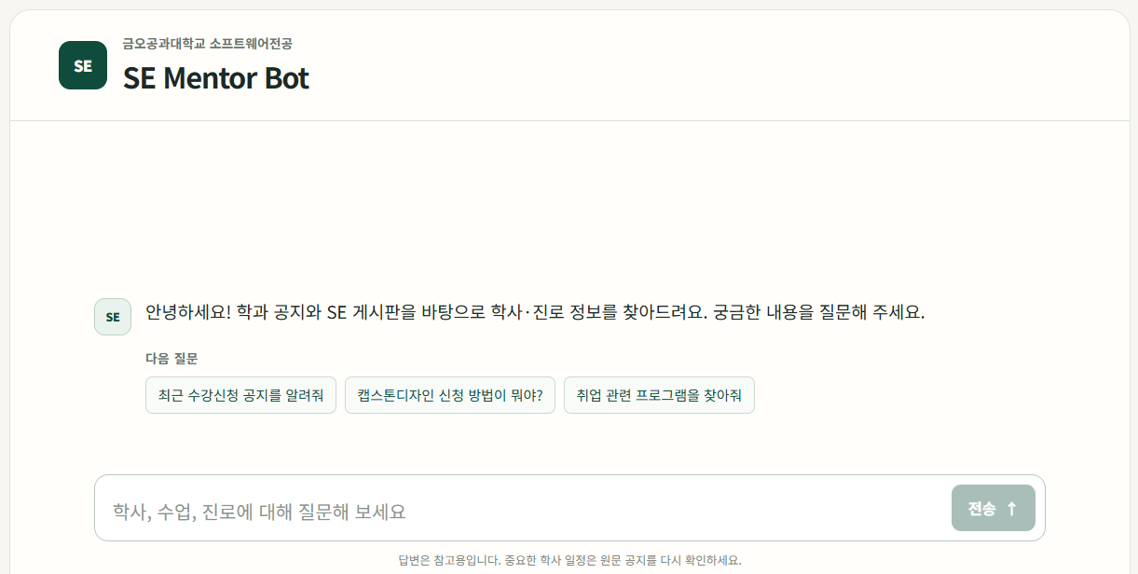
기능 및 UI 소개

Slide 6
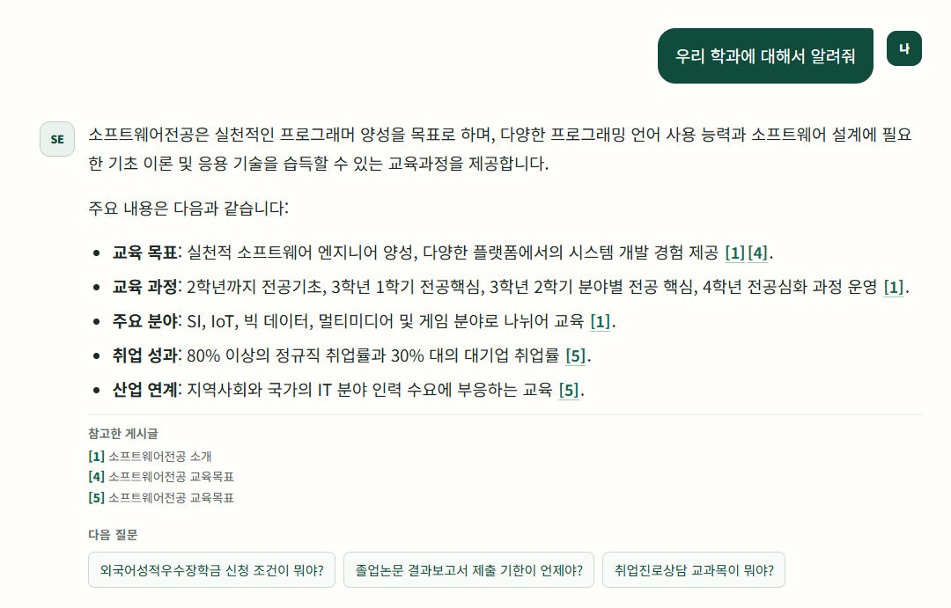
기능 및 UI 소개

Slide 7
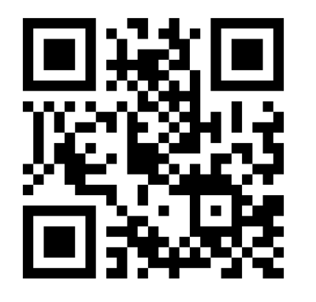
시연
http://172.30.113.48:8080/
Notes:
우리과 엠티 언제 가?
졸업하기 위해서 필요한 조건 ?
오늘 비가 올려나 ?
자료구조 과목 어때 ?
학과 동아리 뭐가 있어 ?
kit 인증 조건 어케됨
졸업요건과 biskit 조건에 대해 알려줘

Slide 8
전체 흐름
질문 입력
검색 계획기
임베딩 유사도 비교
Top-100 추출
OpenAI
text-embedding-3-small
gpt-4o-mini
중요도 가중치
최신순 갓중치
다양성 조정
답변 생성
gpt-4o-mini
프롬프트 추가
후처리로 재정렬
Top-5
Notes:
후처리 재정렬 - 중요도 가중치, 최신순 갓중치, 다양성 조정

Slide 9
한계와 개선할 사항
한계
실시간 업데이트 미지원 → 새 공지가 올라와도 재수집 전까지는 반영되지 않음
지나치게 세부적이고 구체적인 질문은 매칭되는 문서가 없어 답변하지 못함
개선 방향
데이터 범위 확장 → SE 게시판 자유게시판, 학교 공지사항까지
멀티모달 자료 반영 → 이미지는 텍스트 변환 완료, 첨부파일(PDF 등)까지 확장
캐시 전략으로 자주 묻는 질문 즉시 응답

Slide 10
Q&A
http://172.30.113.48:8080/

